Slide 1
Муниципальное общеобразовательное учреждение
«Средняя общеобразовательная школа» п.Усть-Лэкчим
Отчет о результатах педагогической деятельности учителя биологии, географии и ОБЖ
Лобанова Александра Владимировича
Усть-Лэкчим, 2023

Slide 2
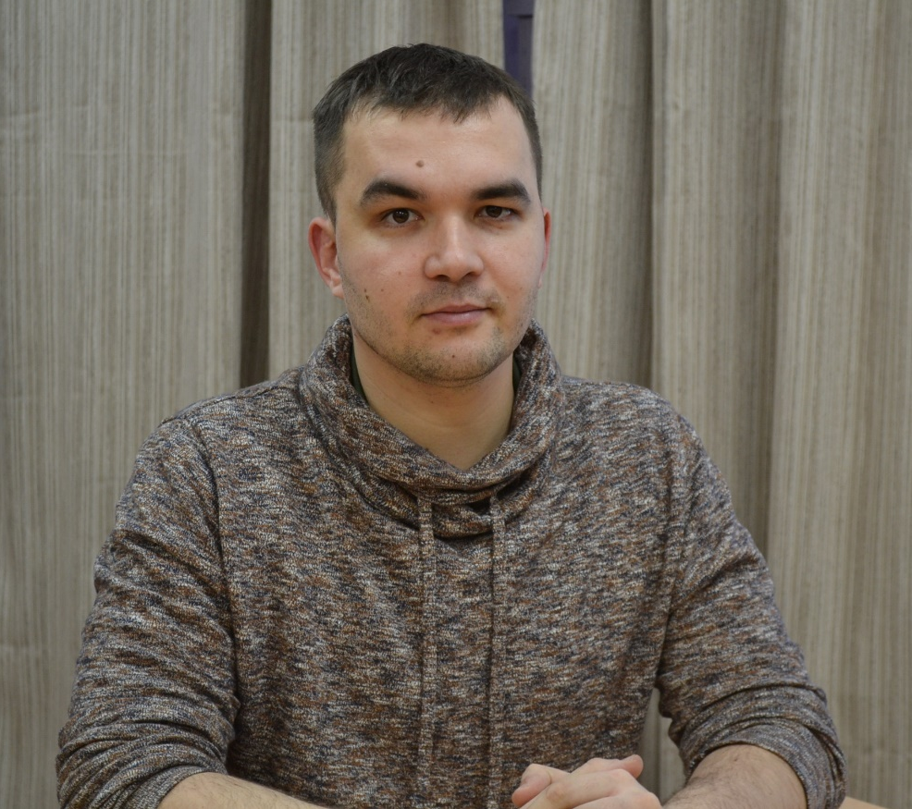
Лобанов Александр Владимирович
Образование: Сыктывкарский государственный университет, квалификация Эколог с дополнительной квалификацией Преподаватель (2013 г.)
Педагогический стаж – 8 лет
Квалификационная категория – высшая
Награды: Благодарственное письмо Управления образования АМО МР «Корткеросский», Почетная грамота Управления образования АМО МР «Корткеросский», Благодарственное письмо Администрации МО МР «Корткеросский»

Slide 3
Основные направления деятельности
Военно-патриотическое воспитание
D
Самообразование
C
B
Экологическое воспитание
Работа с одаренными детьми
A

Slide 4
Направления саморазвития
Участие в профессиональных конкурсах и олимпиадах
Систематическая внеурочная деятельность по предмету
01
02
03
04
Непрерывное повышение квалификации
Распространение опыта на муниципальном уровне

Slide 5
Анализ успеваемости и качества знаний учащихся по биологии за 2020-2021, 2021-2022, 2022-2023 учебные года

Slide 6
Анализ успеваемости и качества знаний учащихся по биологии за 2020-2021, 2021-2022, 2022-2023 учебные года

Slide 7
Анализ успеваемости и качества знаний учащихся по географии за 2020-2021, 2021-2022, 2022-2023 учебные года

Slide 8
Анализ успеваемости и качества знаний учащихся по географии за 2020-2021, 2021-2022, 2022-2023 учебные года

Slide 9
Анализ успеваемости и качества знаний учащихся по ОБЖ за 2020-2021, 2021-2022, 2022-2023 учебные года

Slide 10
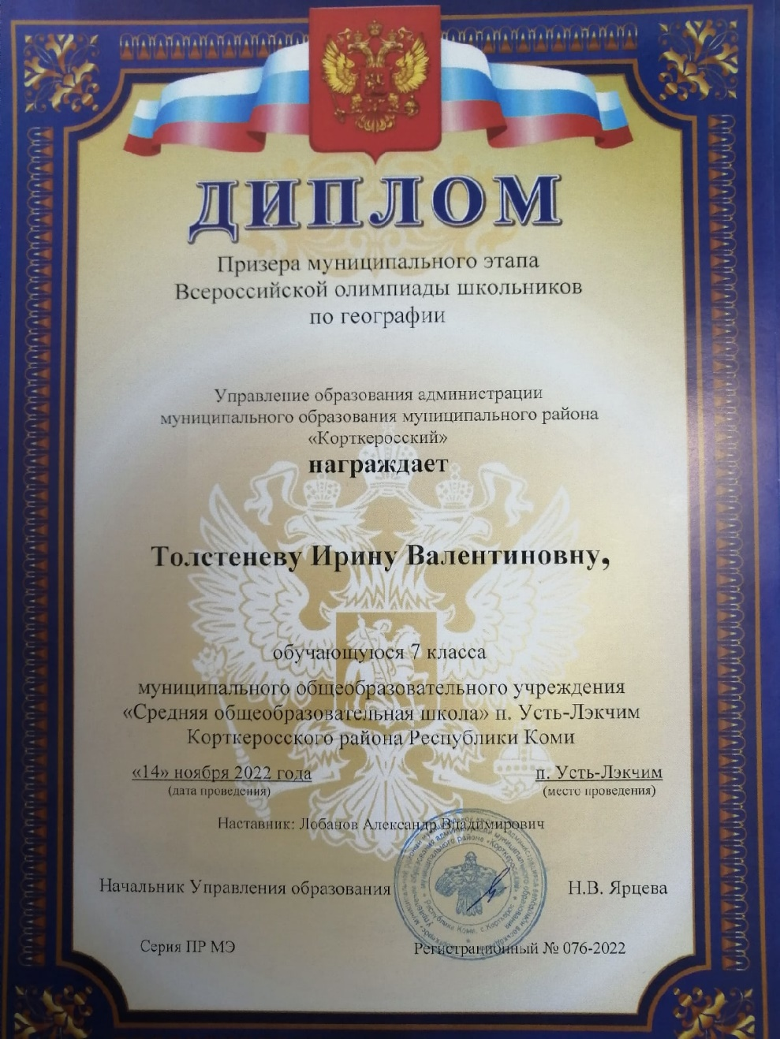
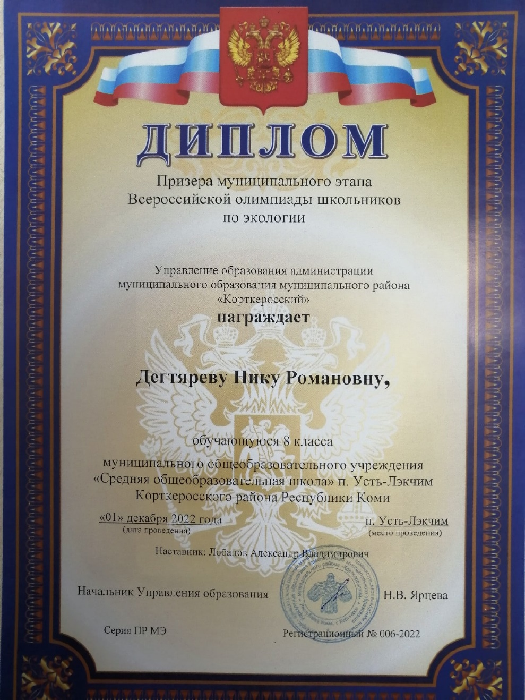
Результативность участия в муниципальном этапе ВсОШ в 2022-2023 учебном году

Slide 11
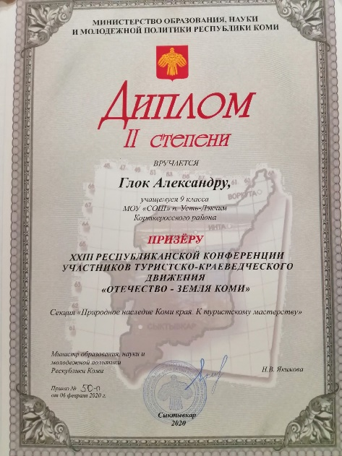
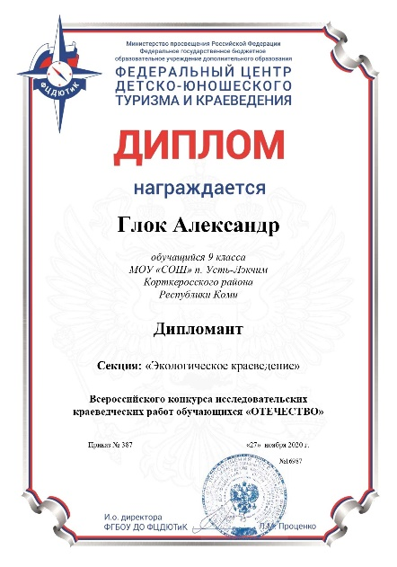
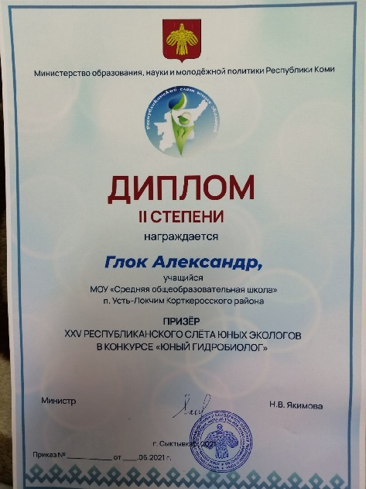
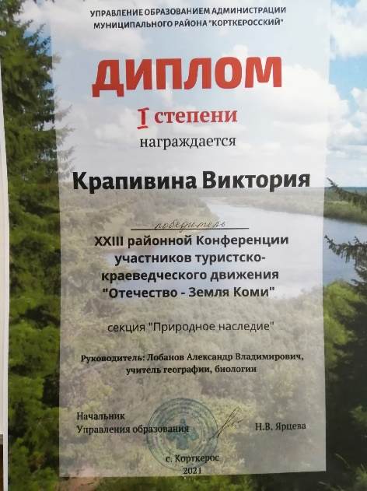

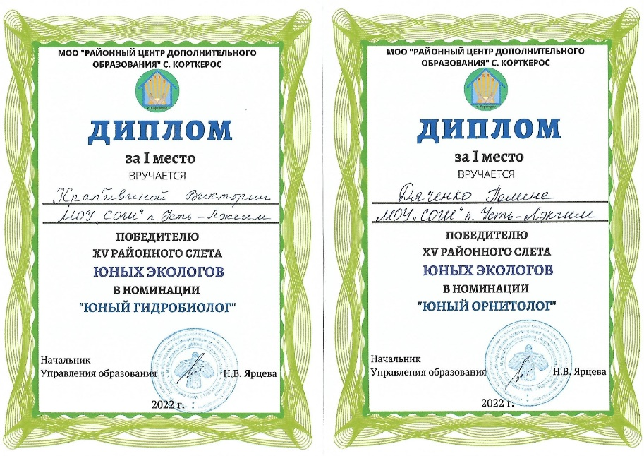
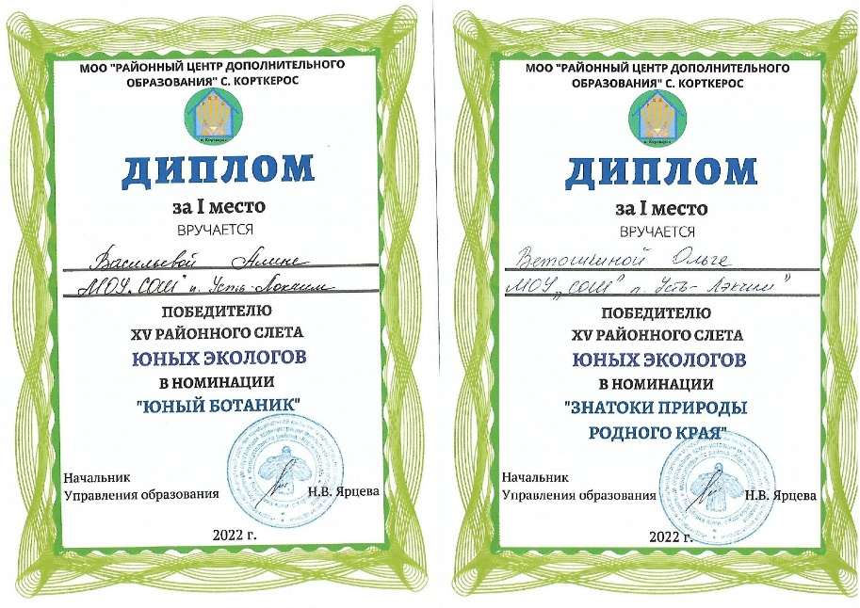
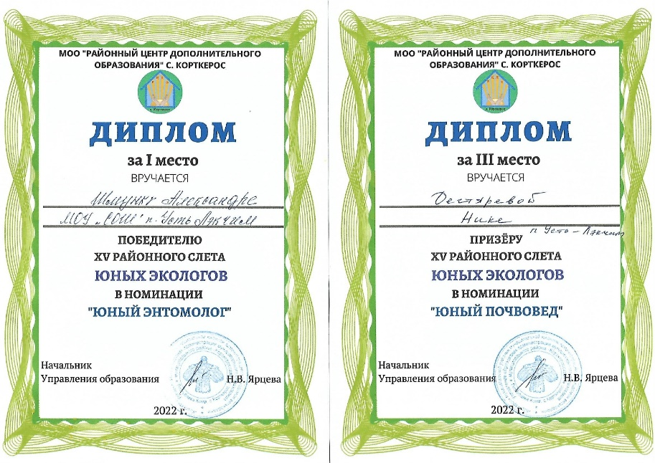

Результативность участия обучающихся в конкурсах, конференциях, смотрах и т.д.

Slide 12
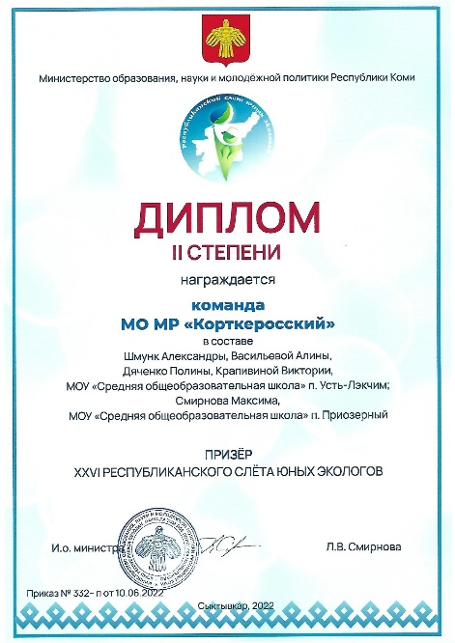



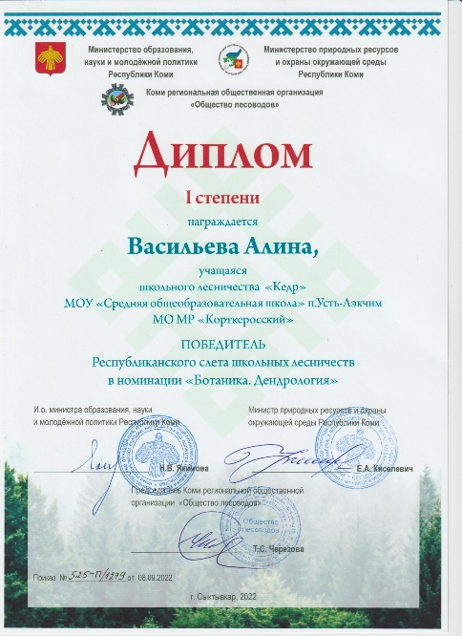
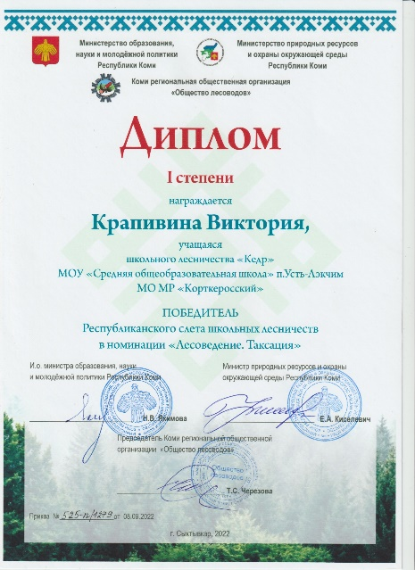
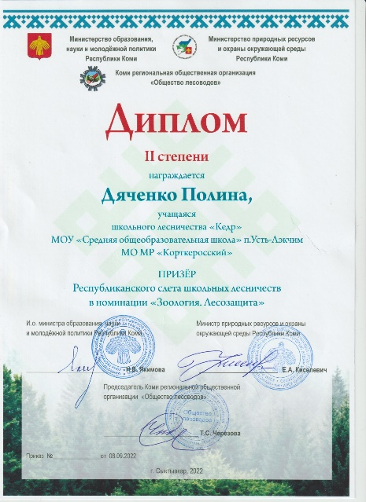



Результативность участия обучающихся в конкурсах, конференциях, смотрах и т.д.

Slide 13

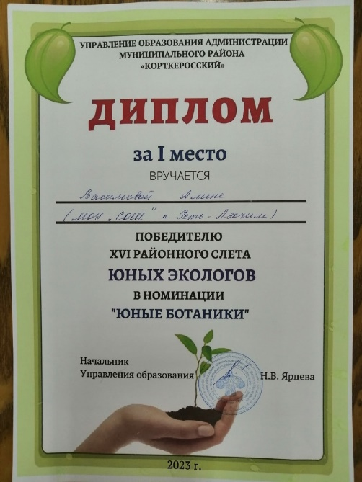
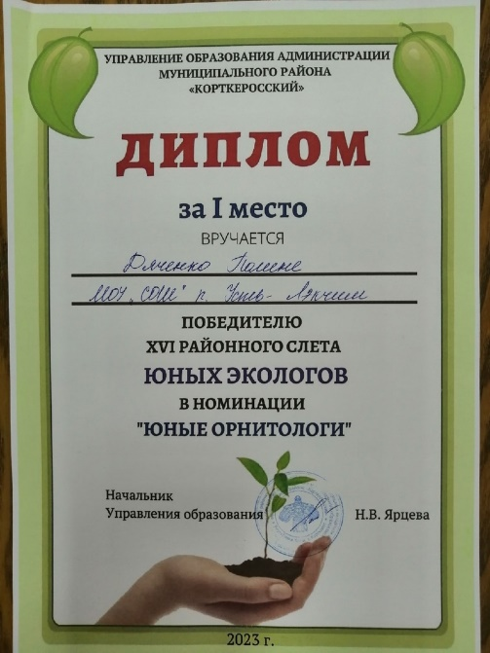
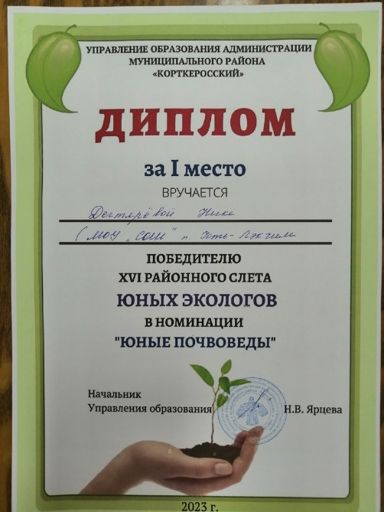
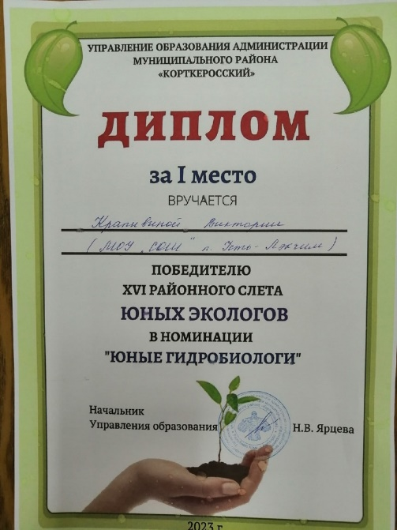
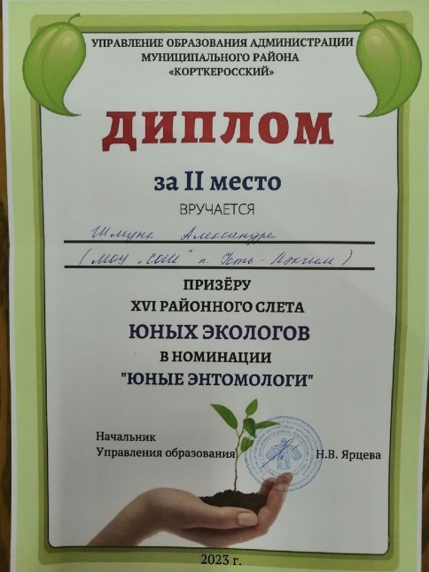
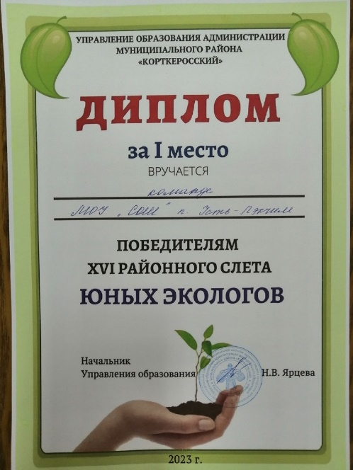
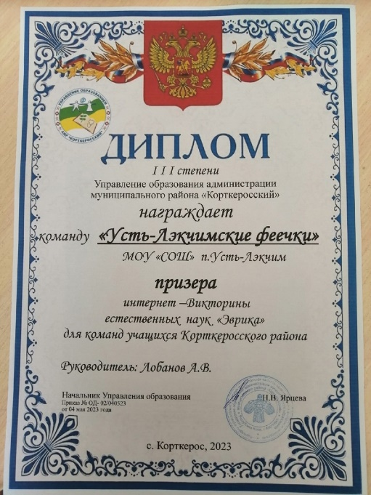
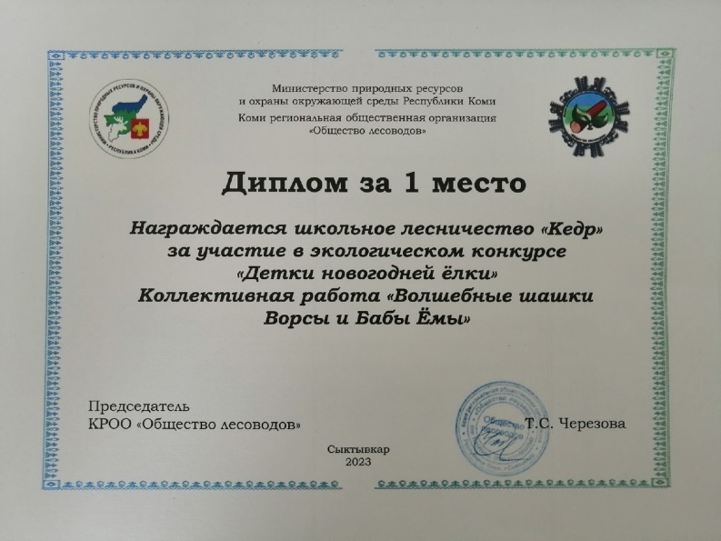
Результативность участия обучающихся в конкурсах, конференциях, смотрах и т.д.

Slide 14
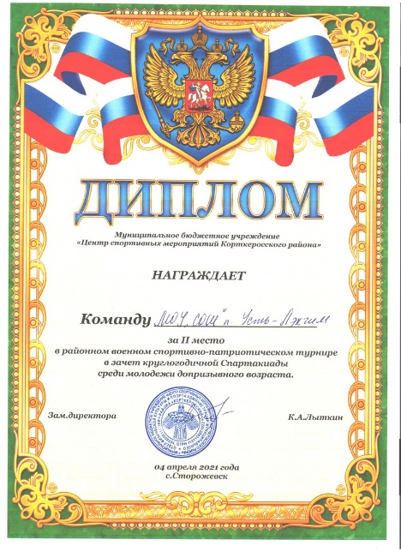








Результативность участия обучающихся в конкурсах, конференциях, смотрах и т.д.

Slide 15






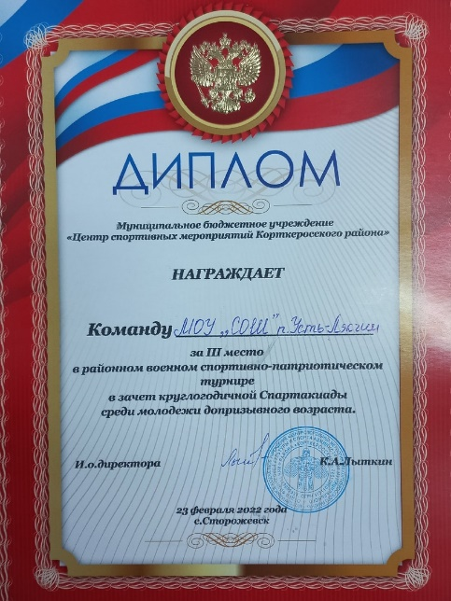



Результативность участия обучающихся в конкурсах, конференциях, смотрах и т.д.

Slide 16
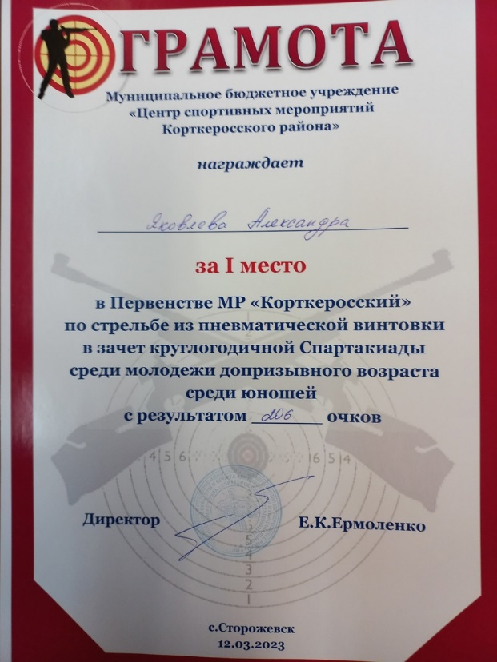
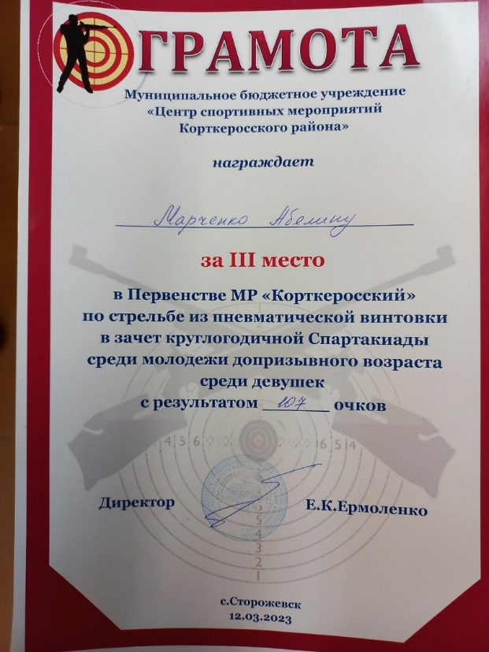
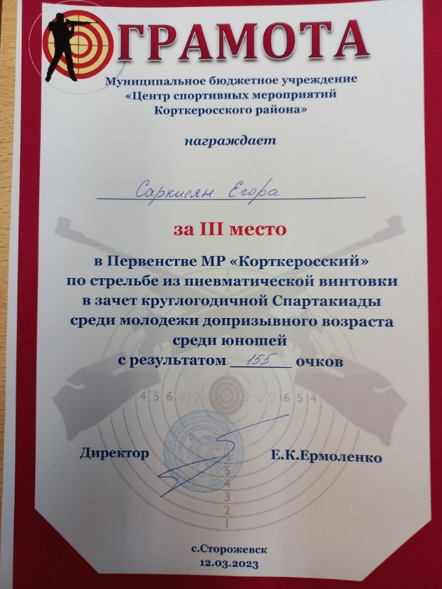

Результативность участия обучающихся в конкурсах, конференциях, смотрах и т.д.

Slide 17
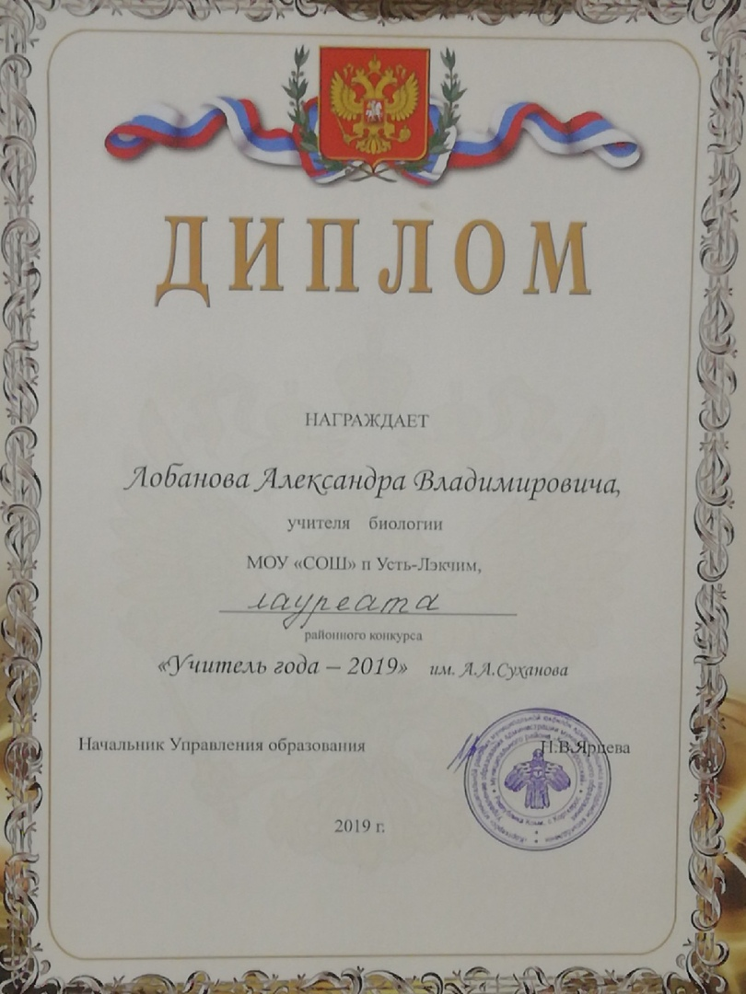


Участие в конкурсах педагогического мастерства

Slide 18




Участие в конкурсах педагогического мастерства

Slide 19
Благодарю за внимание!

